Slide 1
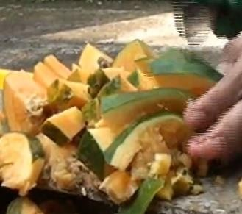
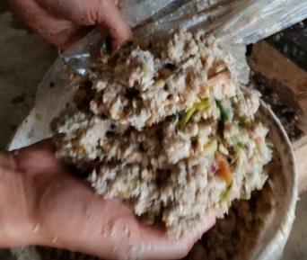
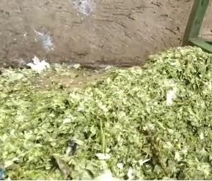
Balai pelatihan Lingkungan Hidup dan Kehutanan Pematangsiantar
Pengolahan Sampah Organik Untuk Pakan Maggot BSF
Oleh:
Haqqi Annazili, S.Hut., M.Si
BPLHK Pematangsiantar

Slide 2
Biodata Pengajar
Haqqi Annazili, S.Hut., M.Si.
Widyaiswara
@ Balai Pelatihan Lingkungan Hidup dan
Kehutanan Pematangsiantar
081263068176
SMA: SMAN 1 Plus MATAULI Tapanuli Tengah
S1: Manajemen Hutan, IPB University
S2: Ilmu Lingkungan, Universitas Indonesia

Slide 3
Tujuan Pembelajaran
Tujuan Umum:
Peserta dapat melakukan pengolahan sampah organik untuk pakan maggot Black Soldier Fly (BSF)
Tujuan Khusus
Peserta dapat:
menjelaskan jenis sampah organik dan maggot BSF
melakukan pengolahan sampah organik untuk pakan maggot BSF

Slide 4
OUTLINE
Pengenalan Jenis Sampah Organik dan Maggot BSF Serta Kemampuannya Dalam Mereduksi Sampah
Siklus/Daur Hidup Maggot BSF (termasuk penjelasan fase dimana mampu mereduksi sampah organik)
Jenis Sampah Organik Untuk Pakan Maggot BSF
Pengolahan Sampah Organik Untuk Pakan Maggot BSF
Pemilahan Sampah Organik untuk Pakan Maggot BSF
Pencacahan Sampah Organik

Slide 5
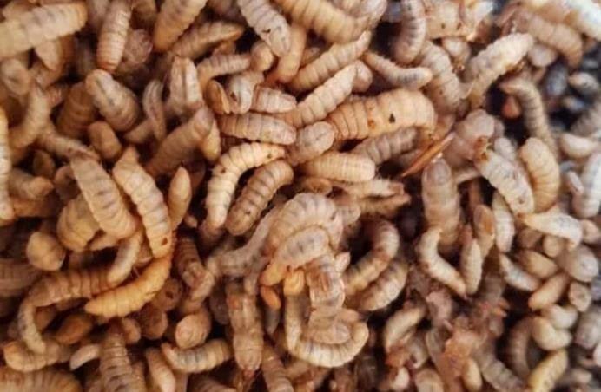
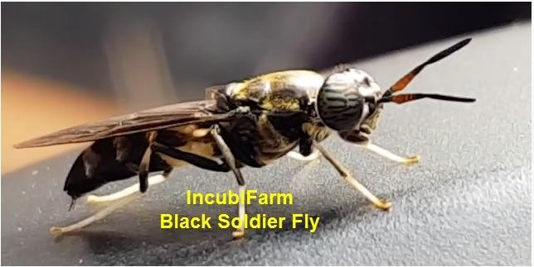
2.1. Pengenalan Jenis Sampah Organik dan Maggot BSF Serta Kemampuannya Dalam Mereduksi Sampah
2.1.1. Siklus/Daur Hidup Maggot BSF
Apa itu Maggot BSF ?

Slide 6
Apa itu Maggot BSF ?
Maggot BSF merupakan fase larva dari Black Soldier Fly ( Lalat Tentara Hitam ) yang membutuhkan makanan,
sedangkan fase lalat hanya membutuhkan minum.
Sehingga Lalat Tentara Hitam relatif lebih aman dibanding lalat hijau karena tidak menyebarkan penyakit.
Maggot BSF berbentuk pipih dan mempunyai gurat/garis tekstur pada tubuhnya, sedangkan maggot lalat hijau berbentuk bulat dan lancip

Slide 7
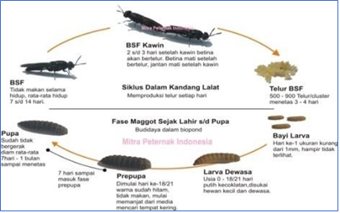
Siklus Hidup Maggot BSF

Slide 8
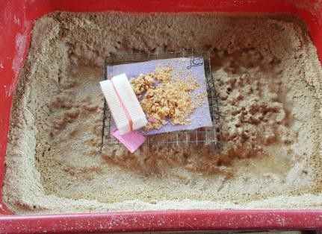
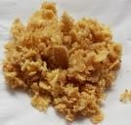
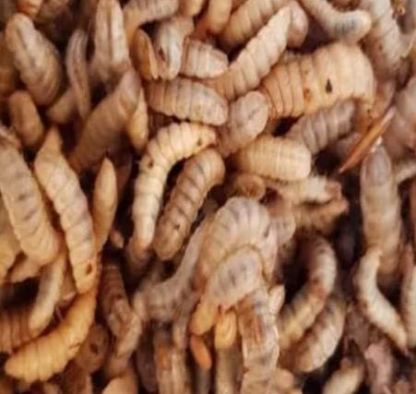
Telur BSF
1 Cluster (kumpulan telur) dihasilkan oleh 1 ekor lalat dan terdiri dari sekitar 500 s/d 900 telur. Telur akan menetas mejadi larva rata-rata hari ke-3
Larva
Bayi larva yang baru menetas ukurannya sekitar 1 mm dan pakan yang diberikan selama dalam media penetasan berupa pakan halus seperti dedak, pelet, dan lainnya.
Larva yang sudah berumur sekitar 5 atau 7 hari sudah bisa dipindahan ke media pembesaran dan diberikan limbah organik seperti
sisa makanan, sisa buah2an/sayuran, dll. Kemampuan Larva BSF bisa
memakan limbah sebanyak 2 kali berat bobot tubuhnya.
Larva Dewasa usia sekitar 18/21 hari akan mulai berubah warna menjadi putih kecoklatan. Dan larva yang biasa dipanen untuk pakan ternak sekitar usia 15 s/d 18 hari.

Slide 9
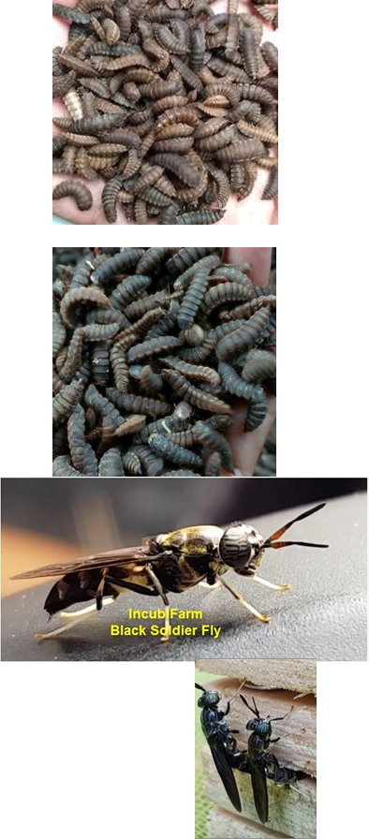
Prepupa
Sekitar usia 18/21 hari larva dewasa sudah menuju fase prepupa dan tidak makan lagi, serta akan mencari tempat kering sehingga cenderung akan keluar dari media yang lembab/basah.
Pupa
Usia 7 hari dari Prepupa kondisi ada mati suri (diam) dan menjadi Pupa. Fase Pupa sudah siap menetas menjadi lalat sekitar 1 minggu s/d 1 bulan.
Fase Lalat
Usia lalat sekitar 7 s/d 14 hari . Hari pertama menetas menjadi lalat, lalat belum bisa terbang karena sayap belum sempurna, sehingga akan menjadi sasaran predator seperti semut.
Setelah perkawinan, hari 2 s/d 3 lalat betina akan bertelur dan kemudian mati. Sedangkan yang jantan akan mati setelah melakukan perkawinan.

Slide 10
Kemampuan Maggot dalam mereduksi sampah organik
Maggot BSF mempunyai kemampuan memakan sampah organik sebanyak 2 kali berat bobot tubuhnya atau rata-rata minimal 1 kg maggot dapat mereduksi sampah organik sebesar 2 kg;
bahkan semakin besar maggot akan semakin banyak mereduksi sampah organik – hasil uji coba maggot umur 8 hari (2,5 kg) dalam waktu 11 hari dapat mereduksi sampah organik sebanyak 73 kg (setara 6,64 kg/hari);
Menurut Bullock, et al. (2013) larva (maggot) BSF mampu mereduksi sampah sisa makanan hingga 46,04 %;
Diener, et al. (2011) maggot mampu mereduksi sampah organik antara 65,5-78,9%,

Slide 11
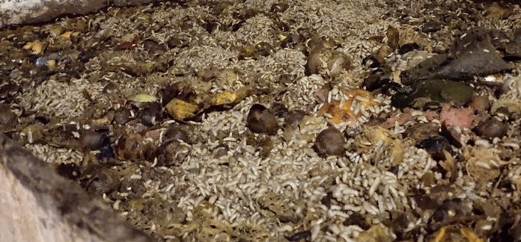
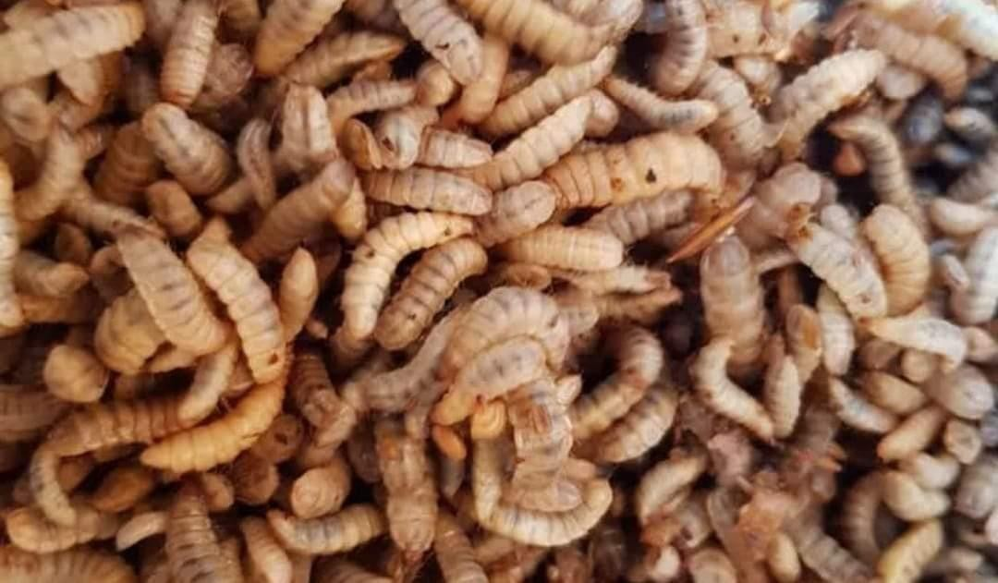
Kemampuan Maggot dalam mereduksi sampah
Dalam budidaya Maggot BSF, diperlukan juga pengetahuan tentang jenis sampah organik apa saja yang bisa diberikan.
Hal ini membantu kita dalam mencari sumber penghasil sampah untuk men-supply pakan maggot secara berkelanjutan.

Slide 12
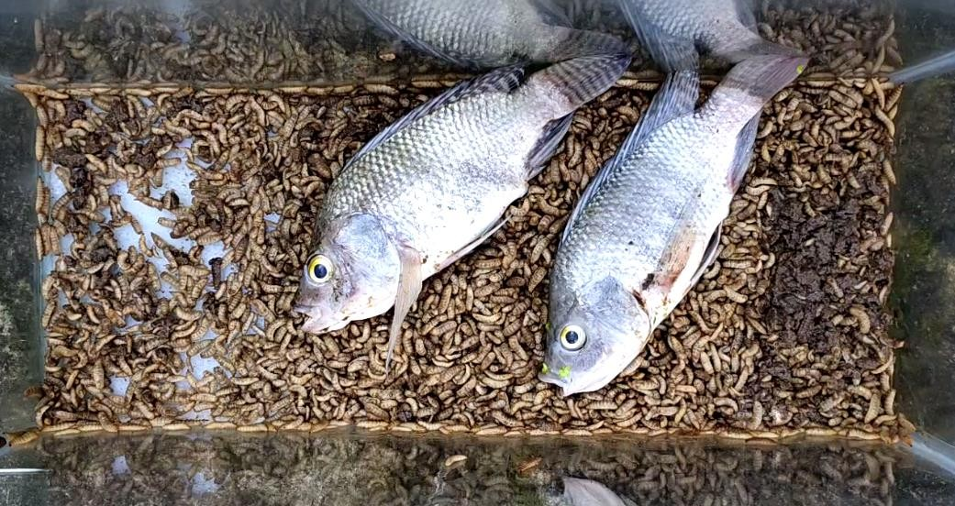
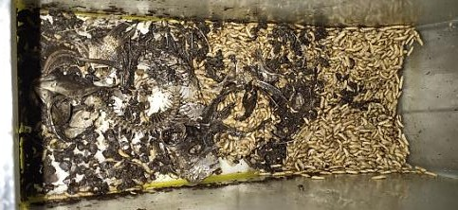
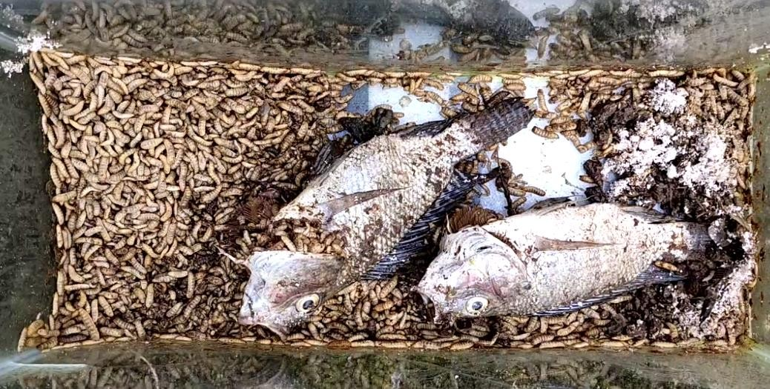
Percobaan Ikan Nila 2 ekor diberikan ke ¼ kg maggot
Ikan nila habis dalam waktu 12 jam

Slide 13
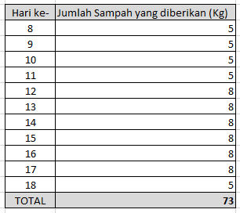
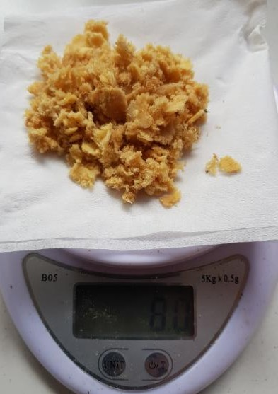
BUDIDAYA MAGGOT BSF
Pemberian Pakan Berdasarkan Umur
Telur BSF dengan jumlah 10 gram, setelah di media penetasan selama 1 minggu, beratnya akan bertambah menjadi sekitar 2.5 kg. Dan di hari ke-8 sudah bisa diberikan sampah organik sesuai tabel berikut.
(Riset Den Maggot)

Slide 14
2.1. Pengenalan Jenis Sampah Organik dan Maggot BSF Serta Kemampuannya Dalam Mereduksi Sampah
2.1.2. Jenis Sampah Organik untuk pakan maggot
Dalam memulai pengolahan sampah dengan menggunakan maggot BSF, perlu diperhatikan tujuan awal dan tujuan hasil budidaya maggot akan dijual kemana karena hal ini akan menentukan jenis sampah yang akan dijadikan pakan:
Karena tujuan awal mengolah sampah maka, tentu makanan maggot adalah berupa sampah;
Kalau tujuan hasil budidaya maggot BSF untuk eksport, maka harus memenuhi standar yaitu sampah yang mempunyai protein yang stabil seperti sampah bungkil kelapa sawit (limbah minyak inti sawit), sehingga kandungan protein dalam maggot akan stabil.
lokasi pengolahan sampah dan budidaya maggot (dekat/jauh dari permukinan) juga menjadi pertimbangan dalam pemilihan jenis makanan (bau/tidak bau), misalkan makanan bangkai ikan atau jenis sayuran kol (meskipun melalui langkah fermentasi bau dapat dicegah)

Slide 15
Tambahan: Pakan maggot ini sangatlah mudah, karena hanya perlu memberikan pakan dari limbah organik rumah tangga (limbah sayuran, buah-buahan, limbah peternakan, dan limbah pengolahan makanan). Mulai dari nasi, ampas kelapa, limbah tahu, limbah pasar berupa dedaunan, sisa daging, limbah jeroan ikan, limbah peternakan (kohe), limbah restoran/hoten (sayur matang, gorengan, sisa lauk pauk, dll). Ampas kelapa sangat baik untuk diberikan sebagai pakan amggot sekaligus pengontrol kultur media ternak agar kandungan air tidak berlebih dan menjadikan media menjadi remah. Ini dikarenakan ampas kelapa bersifat menyerap air dan menimbulkan panas. Limbah daun berupa dedaunan, tomat dan jeruk tidak disarankan diberikan sebagai pakan dalam jumlah terlalu banyak, karena tidak begitu disukai oleh maggot. Selain itu, limbah daun ini juga mudah mengeluarkan bau busuk dan mengalami pembusukan. Limbah sisa daging dan jeroan ikan banyak dihasilkan oleh pasar dalam jumlah besar. Anda bisa memberikan pakan jenis ini, namun jangan terlalu banyak agar tidak tersisa dan membusuk. Sehingga tidak ada aroma busuk yang menyengat dan mengundang lalat hijau. Limbah peternakan (kohe) umumnya mengeluarkan aroma busuk di hari pertama diberikan. Namun, setelah beberapa hari, limbah kobe ini tidak menyebabkan aroma busuk.

Slide 16
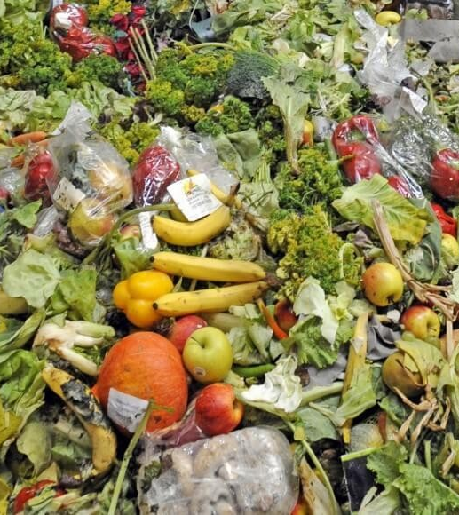
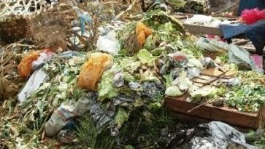
Jenis sampah organik untuk pakan maggot
Sumber sampah: rumah tangga, pasar, pasar buah, supermarket, restaurant, limbah industri, hotel, perkantoran, sekolah, dll.
Sampah-sampah tersebut antara lain adalah sisa makanan, sampah sayuran, daun-daunan, buah-buahan, kotoran hewan ternak, bangkai di peternakan maupun perikanan, dll.

Slide 17
Jenis-jenis sampah organik yang bisa dijadikan pakan
1. Sampah sayuran dan buah-buahan ini mudah didapatkan dari pasar. Sampah sayuran seperti daun-daunan, tidak dimakan langsung oleh maggot, sehingga diperlukan pencacahan secara halus atau difermentasi terlebih dahulu;
Sisa Makanan, seperti sisa makanan dari dapur/restaurant/Hotel/Perkantoran/ Sekolah;
Limbah industri diantaranya ampas tahu, ampas kelapa, bungkil kelapa sawit (limbah minyak inti sawit), produk kadaluarsa, dll.
Maggot bisa diberikan pakan kotoran hewan seperti kotoran sapi, kambing, buruh puyuh, ayam, bebek, dll.

Slide 18
Maggot BSF bisa membantu untuk mengurangi limbah berupa bangkai yang ada di peternakan. Misal di peternakan lele dan ayam, kematian ternak tidak bisa diprediksi, sehingga penumpukan bangkai akan menimbulkan polusi. Maggot mempunyai kemampuan untuk mengurangi bangkai tsb dalam waktu yang realatif cepat. Percobaan yang sudah dilakukan dengan 2 ekor ikan nila diberikan ke maggot sebanyak ¼ kg, dalam waktu 12 jam ikan tsb habis tinggal tulang dan bagian yang keras saja.
Beberapa jenis sampah yang bisa digunakan sebagai campuran media antara lain ampas kelapa, serbuk gergaji + kotoran sapi. Media campuran tersebut bisa dimanfaatkan untuk menyerap kadar air berlebih sehingga media bisa remah;
Penggunaan sampah yang menimbulkan bau sebaiknya digunaan jika jauh dari pemukiman warga. Contoh sampah yang menimbulkan bau adalah kotoran dan bangkai hewan.

Slide 19
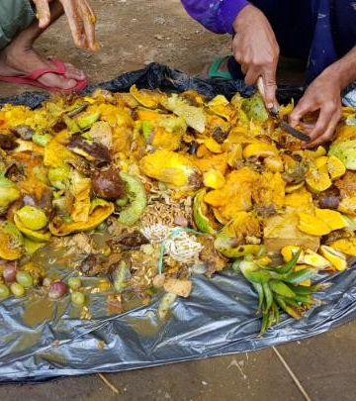
2.1. Pengolahan Sampah Organik untuk pakan maggot
2.2.1 Pemilahan Sampah Organik untuk Pakan Maggot BSF
sampah sisa sayuran dan sisa buah-buahan yang mempunyai tekstur
lunak seperti pisang, mangga, pepaya, nanas, jeruk, kol dll.;
Apabila sampah bertekstur keras maka dapat dilakukan fermentasi dahulu agar menjadi lunak (jika jauh dari penduduk bisa didiamkan saja tetapi resiko bau)
Apabila sampah terlalu besar maka dapat dipotong-potong menjadi kecil, untuk skala besar biasanya dilakukan pencacahan sampah dengan mesin

Slide 20
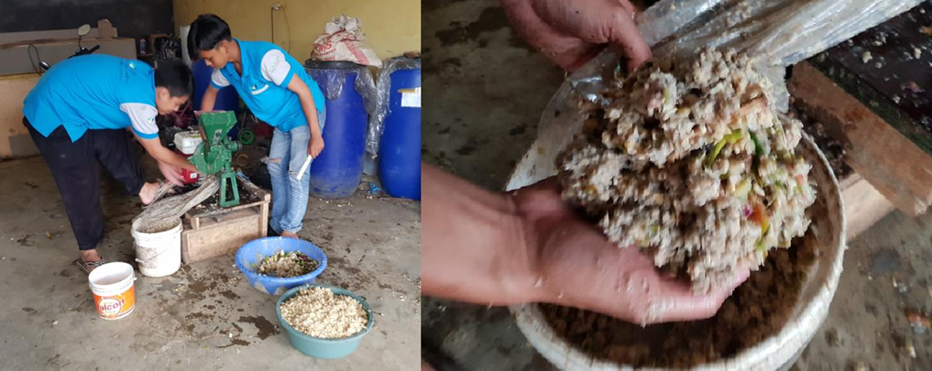
2.1. Pengolahan Sampah Organik untuk pakan maggot
2.2.2. Pencacahan Sampah Organik
Tujuan pencacahan sampah organik adalah untuk memudahkan maggot dalam mengurai sampah serta memudahkan dalam distribusi saat pemberian pakan. Pencacahan bisa dilakukan secara manual maupun mesin.
1. Pencacahan manual yaitu memotong sampah organik menjadi ukuran lebih kecil dengan menggunakan pisau / golok.
2. Pencacahan dengan mesin untuk menghancurkan sampah lebih lembut sehingga sampah lebih mudah dimakan oleh maggot, misal sampah sayuran yang tidak langsung dimakan oleh maggot, akan lebih mudah dicerna jika dalam keadaan hancur. Dan penggunaan mesin biasanya digunakan untuk budidaya maggot skala besar sehingga proses pemotongan/peghancuran lebih cepat.

Slide 21
TERIMAKASIH
Balai PELATIHAN Lingkungan Hidup dan Kehutanan Pematangsiantar

